Slide 1

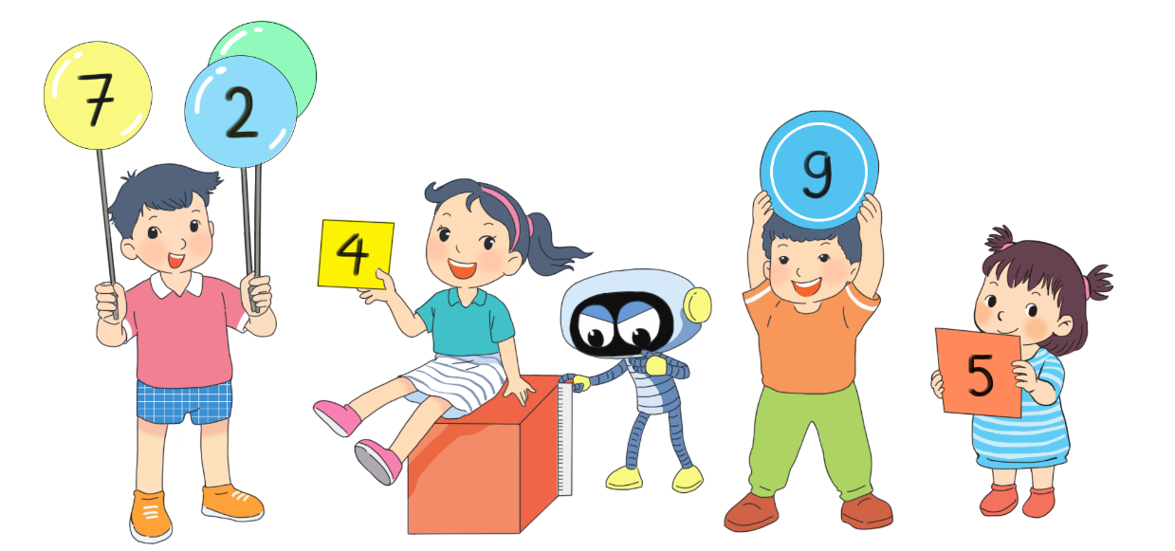
Chủ đề 1: Các số từ 0 đến 10
Toán 1 - Bộ sách Kết nối tri thức với cuộc sống
Ban biên tập AES

Slide 2
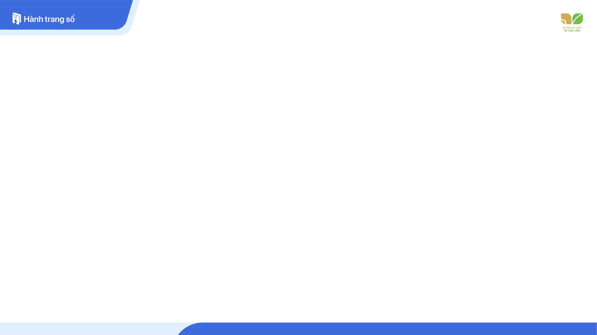

Bài 1: Các số 0, 1, 2, 3, 4, 5
Tiết 1

Slide 3

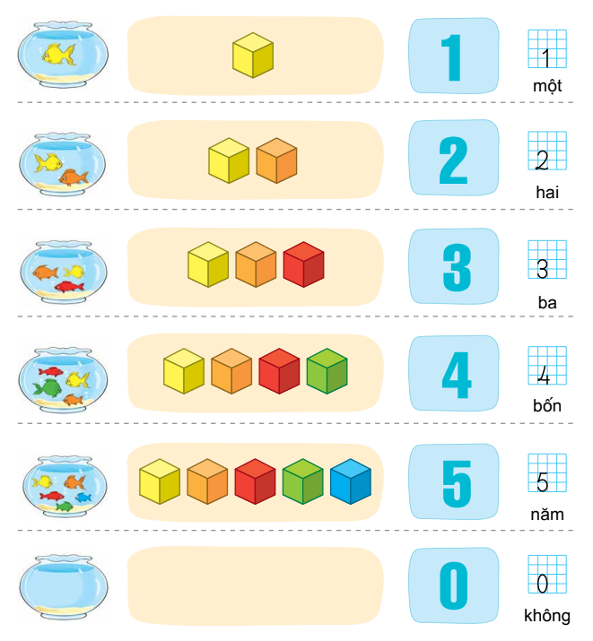


Slide 4

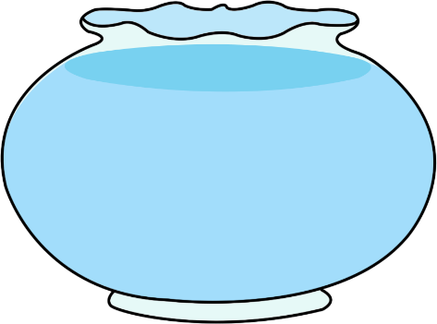
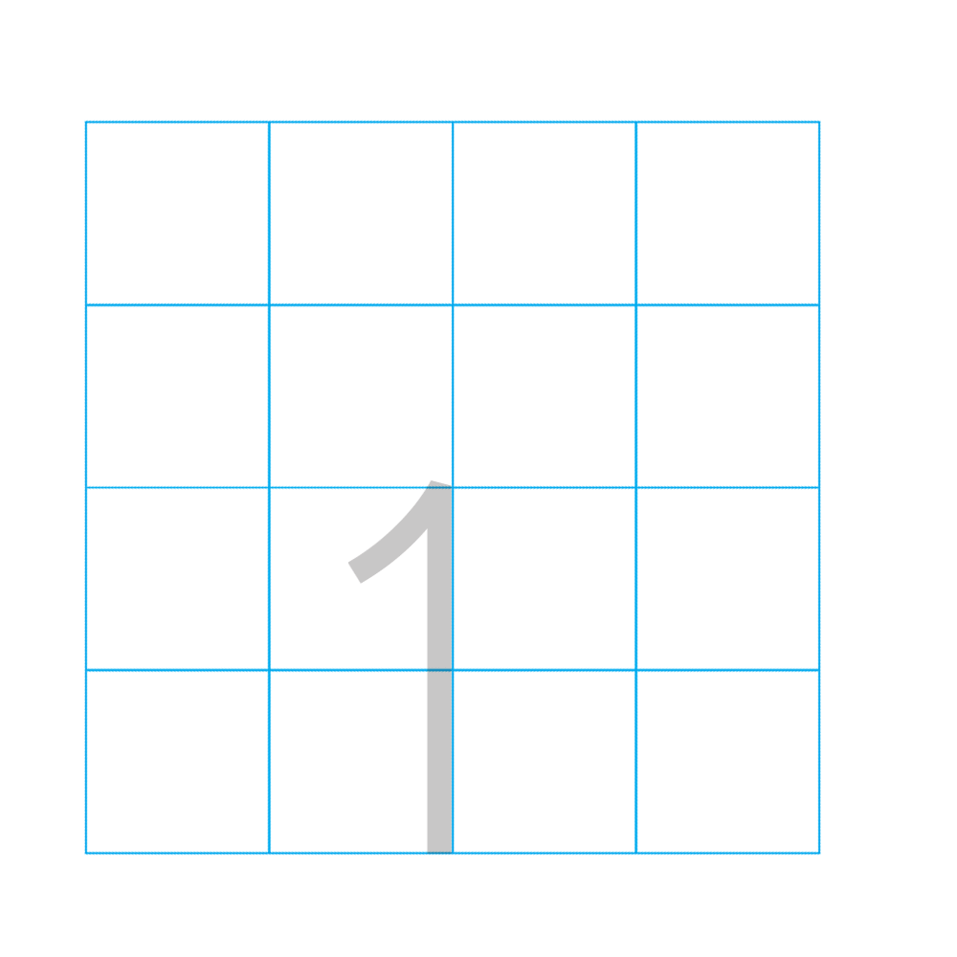

Số 1
Có 1 con cá trong bình
một
Có 1 khối gỗ

Slide 5

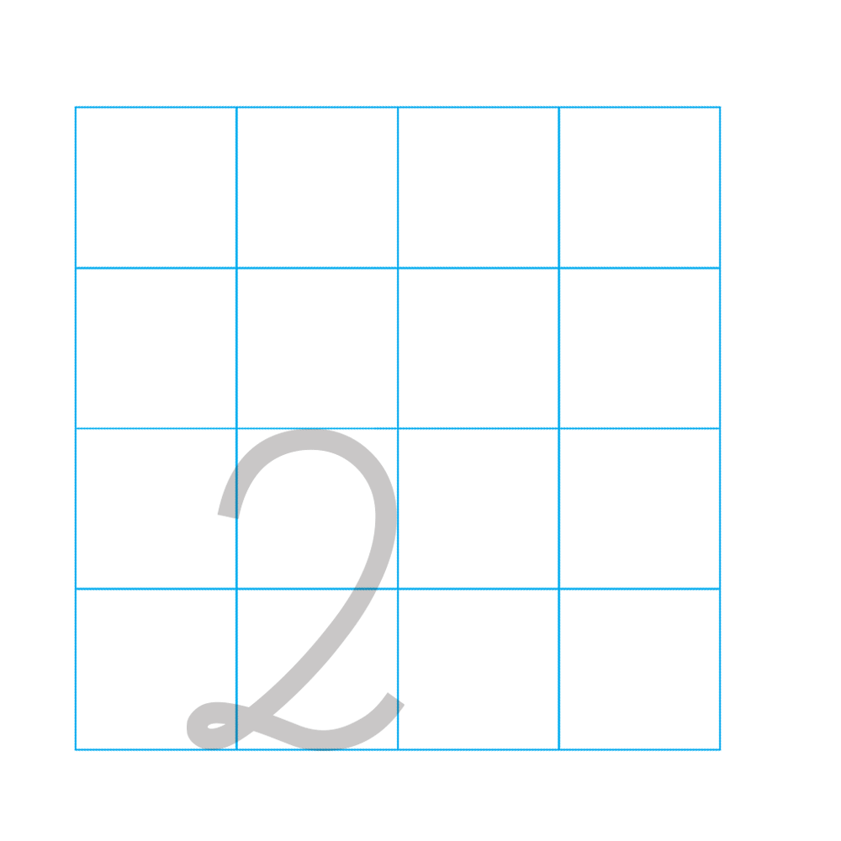

Số 2
Có 2 con cá trong bình
hai
Có 2 khối gỗ

Slide 6
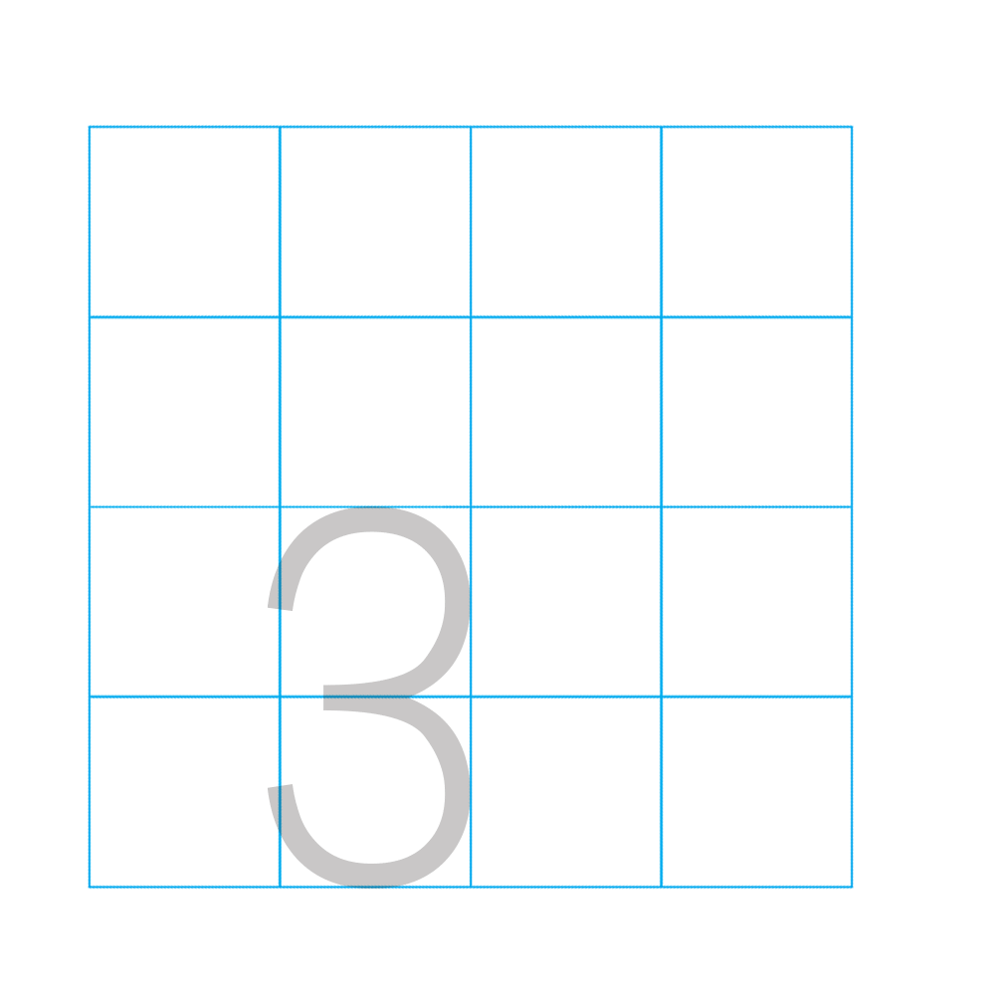

Số 3
Có 3 con cá trong bình
ba
Có 3 khối gỗ

Slide 7


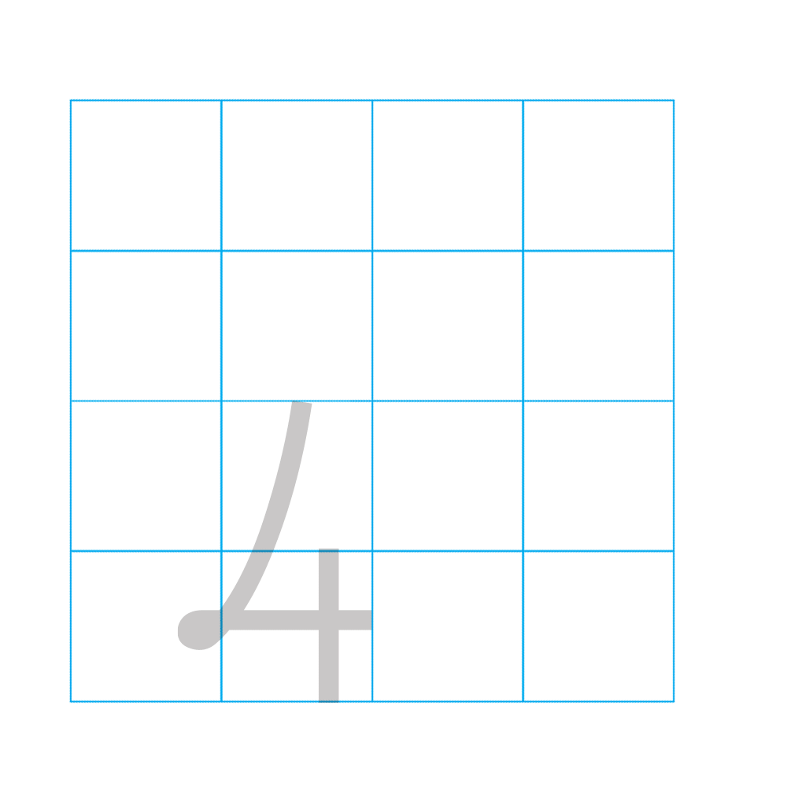


Số 4
Có 4 con cá trong bình
bốn
Có 4 khối gỗ

Slide 8


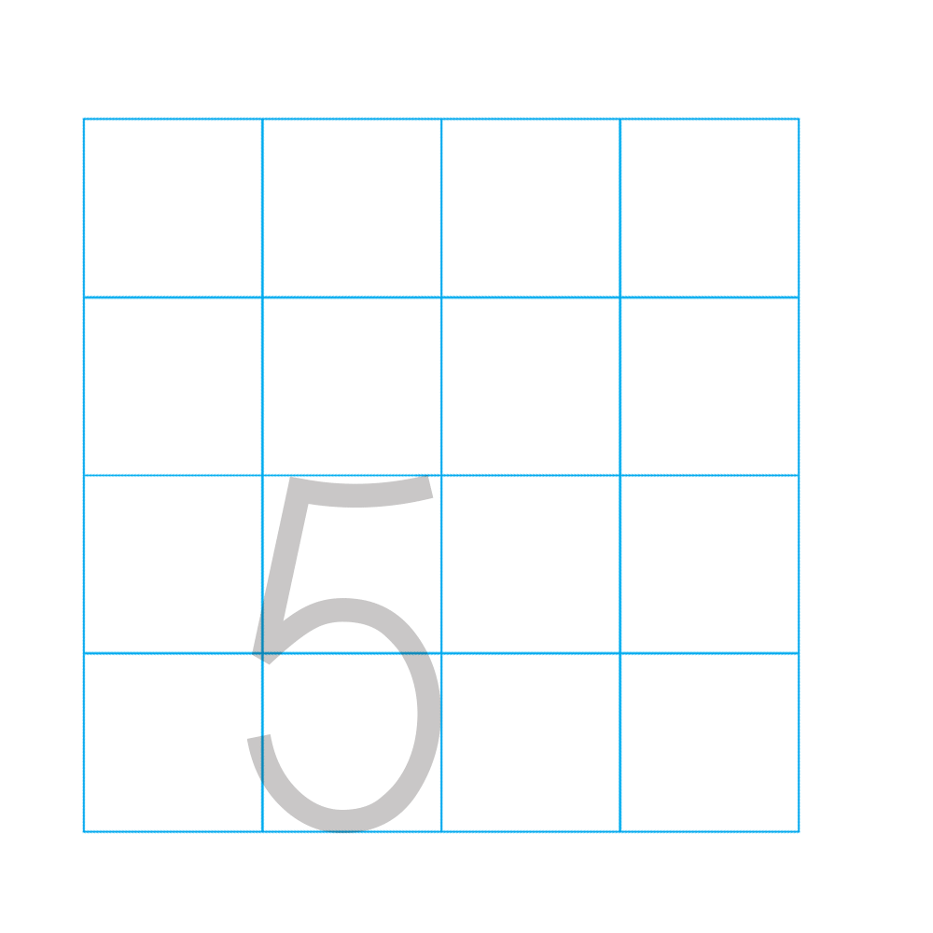



Số 5
Có 5 con cá trong bình
năm
Có 5 khối gỗ

Slide 9
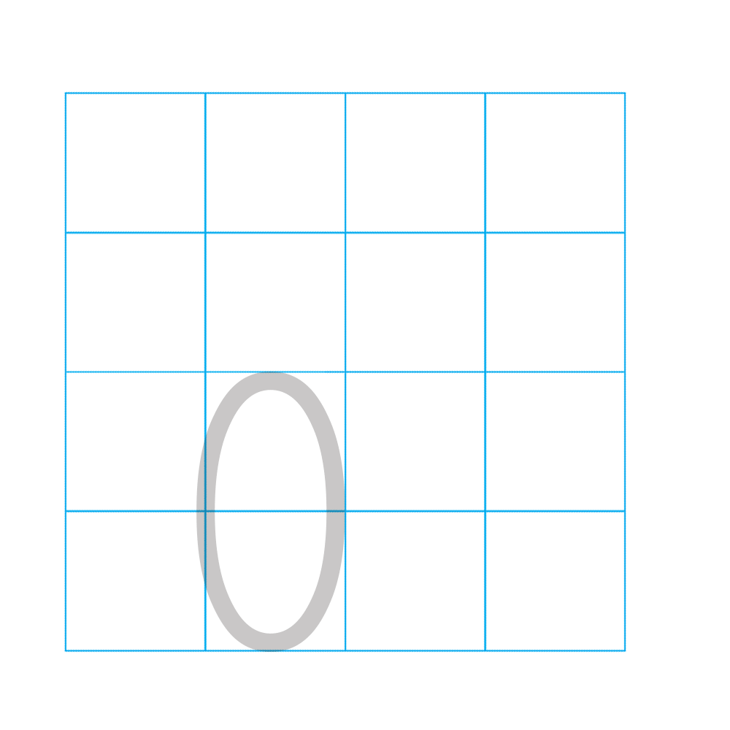
Số 0
Trong bình có 1 con cá
không
Trong bình không có con cá

Slide 10

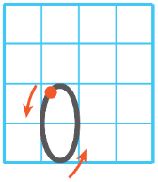
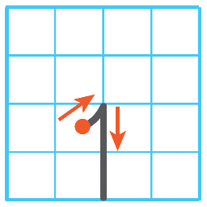
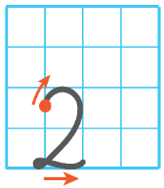
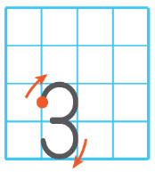
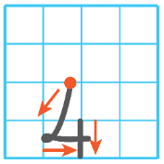
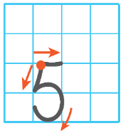
1. Tập viết số

Slide 11
1. Tập viết số

Slide 12
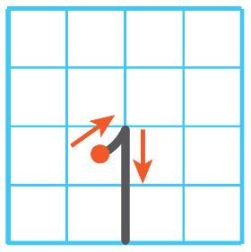
1. Tập viết số

Slide 13

1. Tập viết số

Slide 14
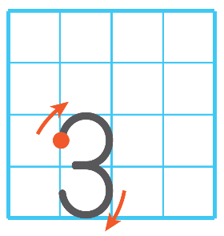
1. Tập viết số

Slide 15
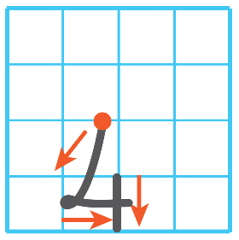
1. Tập viết số

Slide 16

1. Tập viết số

Slide 17
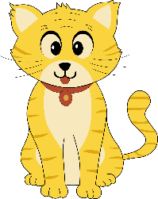
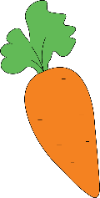
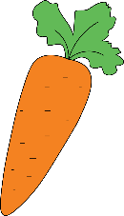
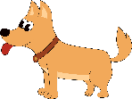

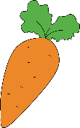
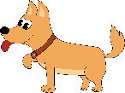



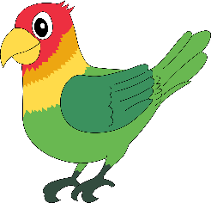
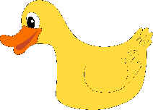
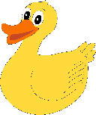
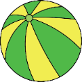

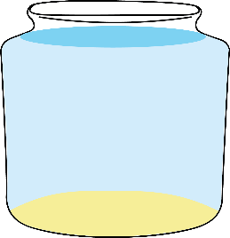
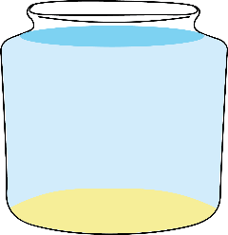


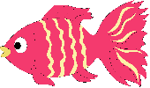
a)
2. Số ?
?
?
?
?
?
?
b)
?
?
?

Slide 18
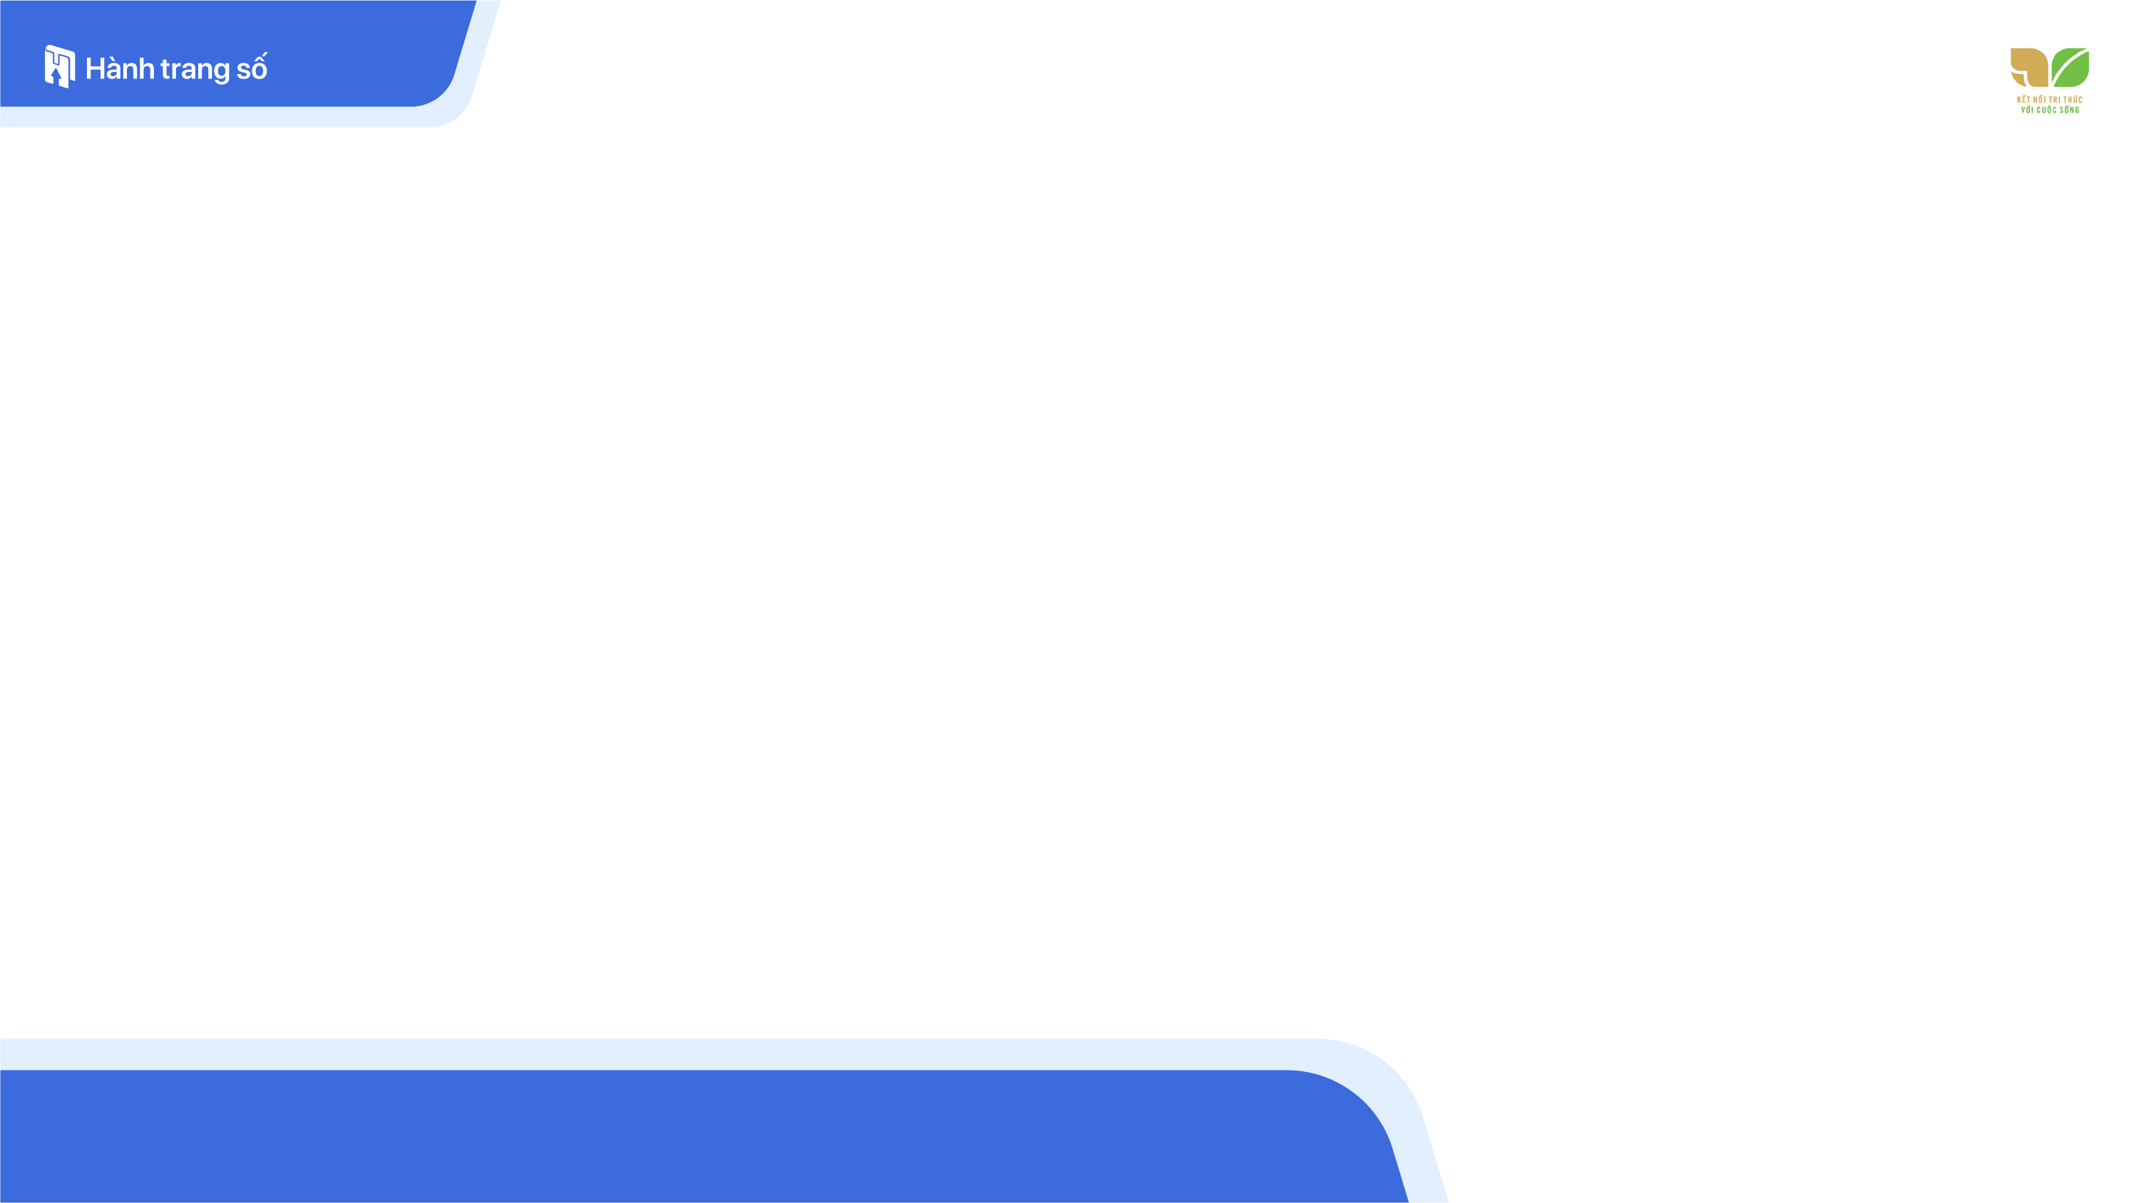

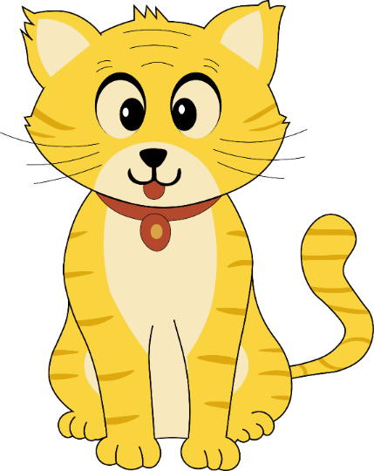
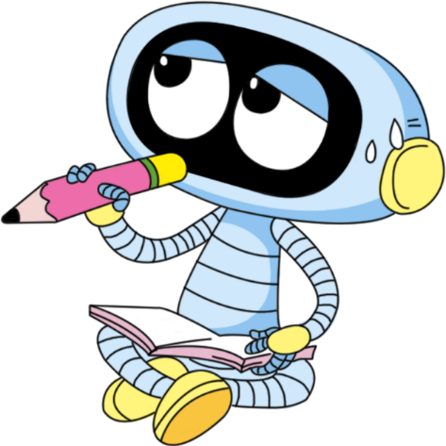
Đố các bạn có bao nhiêu con mèo trong hình?
Đáp án
1

Slide 19


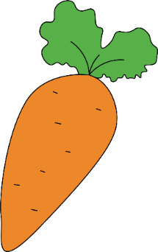
Đố các bạn có bao nhiêu củ cà rốt trong hình?
Đáp án
3

Slide 20




Đố các bạn có bao nhiêu con chó trong hình?
Đáp án
5

Slide 21

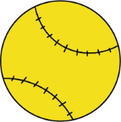
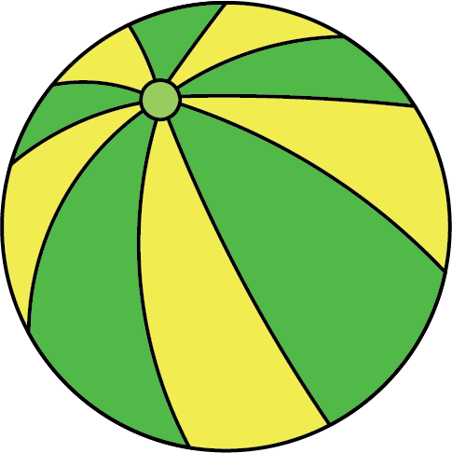
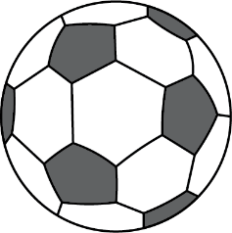
Đố các bạn có bao nhiêu quả bóng trong hình?
Đáp án
4

Slide 22
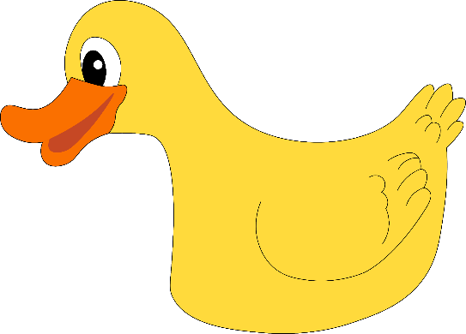
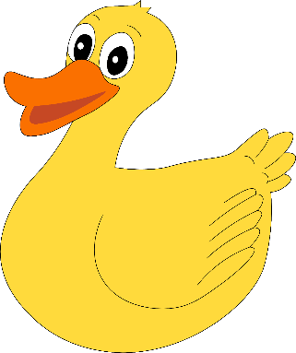
Đố các bạn có bao nhiêu con vịt trong hình?
Đáp án
2

Slide 23

Đố các bạn có bao nhiêu con chim trong hình?
Đáp án
1

Slide 24
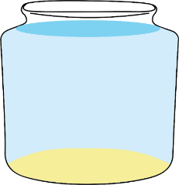
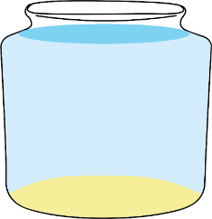



Đố các bạn biết có bao nhiêu con cá trong bình?
Đáp án
2
Đáp án
1
Đáp án
0

Slide 25

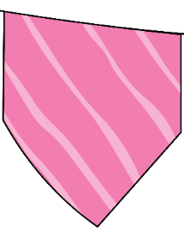


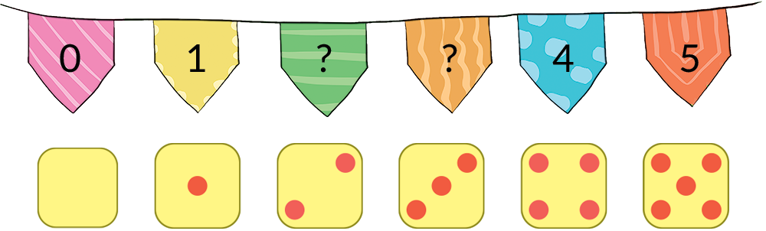
3. Số ?
0
1
2
3
4
5
Chúng mình hãy cùng treo cờ theo số chấm có trên mặt thẻ số nhé

